Slide 1
«Герои войны- наши земляки»

Slide 2
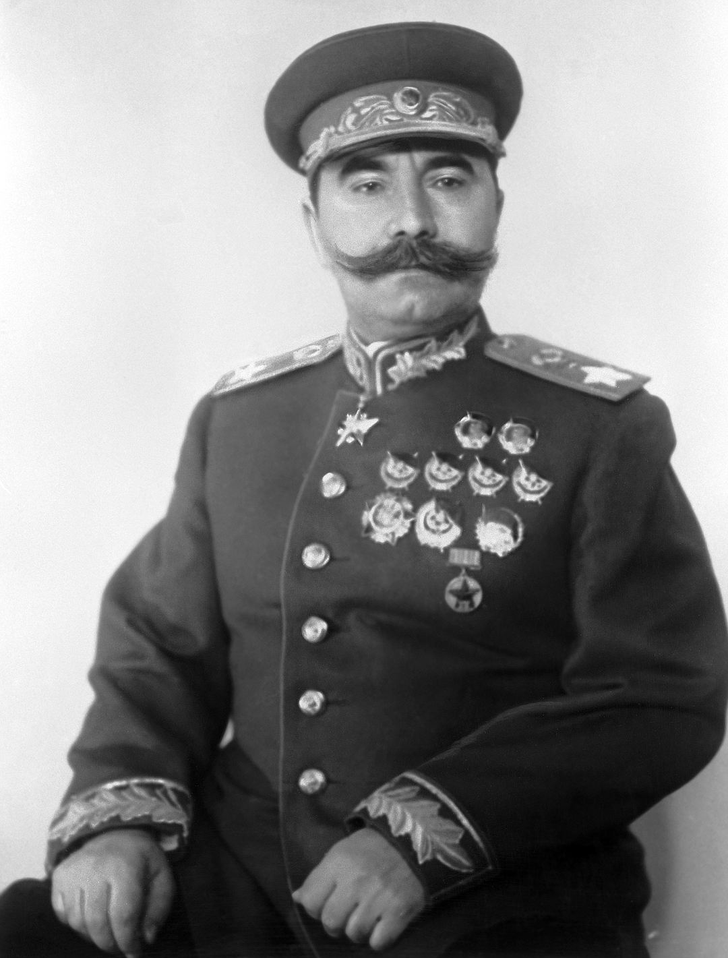
СЕМЁН БУДЁННЫЙ.
Известный советский военачальник, один из первых маршалов Советского Союза, трижды Герой Советского Союза, кавалер Георгиевского креста всех степеней был уроженцем Ростовской области. Во время Великой Отечественной войны находился в составе Ставки Верховного Главнокомандования. После войны был признан почетным гражданином Ростова-на-Дону.

Slide 3
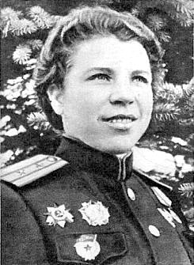
ЕВДОКИЯ НИКУЛИНА.
Ростовчанка Евдокия Никулина получила звание Героя Советского Союза за сотни боевых ночных вылетов и десятки тысяч килограммов бомб, сброшенных на врага. Ей приходилось летать на биплане – самолете, корпус которого был сделан из фанеры. Судьба этой отважной женщины закончилась трагедией. Она погибла в мирное время 23 марта 1993 года от рук последователя фашизма, который избил женщину и ее трехлетнюю внучку.

Slide 4
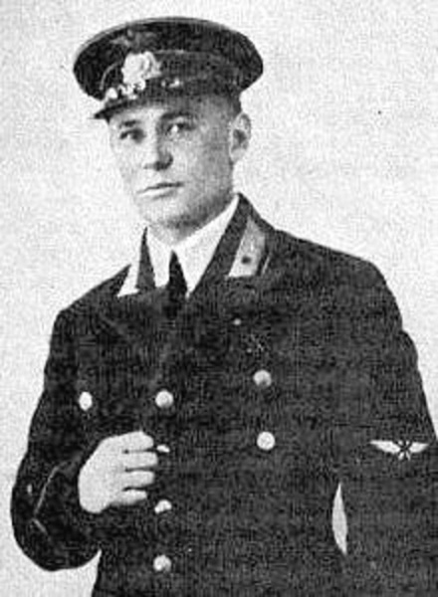
СТЕПАН ЗДОРОВЦЕВ.
Ростовчанин Степан Здоровцев получил звание Героя Советского Союза за то, что, управляя своим самолетом, пошел на таран и уничтожил немецкий «юнкерс», после чего еще смог удачно приземлиться. На следующий день после присвоения звания Степан Иванович погиб в неравном бою с вражескими истребителями.

Slide 5
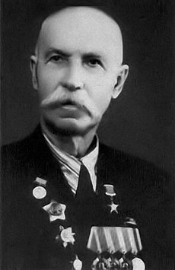
ФЁДОР ТОКАРЕВ.
Уроженец Ростовской области, конструктор Фёдор Токарев обладал феноменальной памятью. Ему было достаточно один раз взглянуть на чертежи, чтобы запомнить самые мельчайшие детали. Главное детище Токарева – пистолет ТТ, самозарядные винтовки СВТ-38 и СВТ-40, которые активно применялись в Великой Отечественной войне.

Slide 6
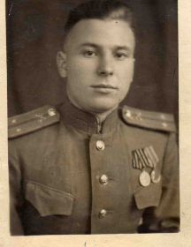
НИКОЛАЙ СЕРЬЯНОВ.
В свои шестнадцать лет Николай участвовал в рейдах по уничтожению огневых точек вдоль Дона. Вместе с разведчиками Красной Армии он выполнял сложнейшие операции и уничтожал важные стратегические объекты врага. Когда Ростов-на-Дону был освобожден, Николай пошел в военкомат, чтобы начать официальную службу, но его не взяли из-за несовершеннолетнего возраста. После войны он жил в Ростове-на-Дону, работал слесарем на заводе.

Slide 7
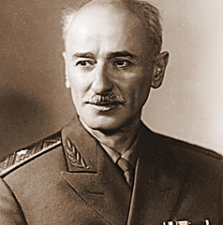
ГЕВОРК ВАРТАНЯН.
Советский офицер, разведчик Первого главного управления (ПГУ) Комитета государственной безопасности СССР (внешняя разведка), участник Великой Отечественной войны, Герой Советского Союза.
Геворк Вартанян родился 17 февраля 1924 года в Ростове-на-Дону. Руководство Третьего рейха пыталось организовать в Тегеране покушение на лидеров СССР, США и Великобритании, однако группа девятнадцатилетнего Вартаняна сорвала планы вермахта и не допустила нападения на лидеров «большой тройки».

Slide 8
Конец.
Спасибо за просмотр.

